Slide 1
3-Le formalisme russe

Slide 2
“formalisme russe”: définition refusée par ses représentants → école formelle, méthode formelle
Inauguration de la théorie littéraire au XXème siècle Inaugura
Elle introduit des concepts qui constitue l’ADN de la théorie
Concept de LITTÉRARITÉ
R. Jakobson (1919): “l’objet de la science littéraire n’est pas la littérature mais la littéralité, c’est-à-dire ce qui fait d’une oevre donnée une oeuvre littéraire”
Valeur polémique du concept

Slide 3
Insistance sur l’autonomie de l’art
Fonder une science du discours littéraire
= trouver des catégories d’analyse valables pour la littérature dans son ensemble, se concentrer sur l’analyse du littéraire juxta propria principia (le genre, les figures, les procédés, le rythme, etc.)
Le texte est conçu come un système dans lequel les différents éléments entre en correspondance réciproque
Comme une œuvre est-elle faite?
Comment est fait Le Manteau de Gogol = le titre d’un fameux essai d’Ejchembaum (1927)
Comment est fait le Don Quichotte? Essai de Chklovski (1925).

Slide 4
Une précision importante
FORME/CONTENU
Pour les formalistes il n’y a pas d’opposition dichotomiques entre les deux termes
La forme n’est pas l’enveloppe du contenu
Le contenu du texte n’est pas négligé mais il est analysé dans ses aspects proprement textuels comme unité du texte (topoi, motifs, intrigue)

Slide 5
Au même moment en Italie: Benedetto Croce (autonomie du littéraire, possibilité de distinguer entre poésie et non-poésie)
Quelques décennies après New Criticism (même but: fonder une science du littéraire, défendre l’autonomie du littéraire contre les approches basées sur l’intention de l’auteur)
Le New Criticism américain crée deux concepts que le formalisme russe aurait souscrit: Intentional fallacy / Affective fallacy

Slide 6
courte histoire du mouvement
Russie / entre 1914 et 1930
Deux centres principaux: Moscou et Saint Petersburg
Cercle linguistique de Moscou suivi par La société pour l’étude de la langue poétique de Saint Petersburg (Opoiaz)

Slide 7
Quelques noms
Viktor Šklovskij
Roman Jakobson
Vladimir Propp
Boris Tomaševskij
Boris Ejchenbaum
Jurij Tynjanov
Parmi les membres aussi des poètes futuristes (es. Vladimir Majakovskij).

Slide 8
Hostilité en Russie (dominée par l’esthétique marxiste)
L’école formelle migre en Europe, continue son activité et se transforme
Roman Jakobson → cercle linguistique de Prague / en 1926 il publie ses fameuses Thèses qui auront une influence majeure sur le structuralisme
Réception tardive du formalisme en Europe et Amérique / d’un certain point de vue le formalisme est « contemporain » au structuralisme
Rôle important des anthologies
États-Unis: Erlich
Europe: Todorov Théorie de la littérature. Textes des formalistes russes, Seuil, 1965.

Slide 9
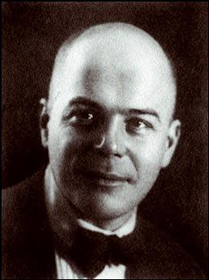
Viktor Šklovskij (1893-1984)
Introduit certains concepts cruciaux
Opposition fondamentale entre histoire (fabula) / récit (intrigue)
Fabula = séquence logique des événements selon leur succession
Intrigue = leur reconfiguration narrative (analepses, prolepses, déviations, digressions, etc.)
Distinction reprise et précisée par le structuralisme (cfr. Genette)

Slide 10
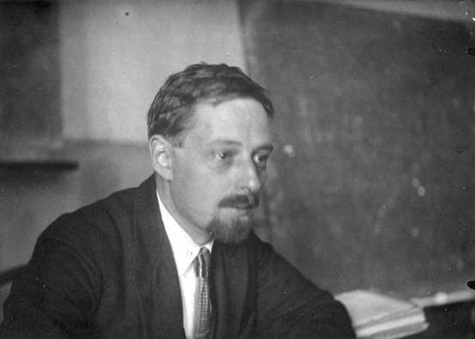
Vladimir Propp
Morphologie du conte (1928)
Traductions anglaise 1958 et française 1965
Morphologie: « l'étude des formes et l'établissement des lois qui (en) régissent la structure ».
Analyse des régularités qui apparaissent dans une centaine de contes russes pour dégager les éléments communs
Les fonctions = « l’action d’un personnage, définie du point de vue de sa signification dans le déroulement de l’intrigue‘
31 fonctions (éloignement, interdiction, tentative de tromperie, le Hèro échappe aux obstacle, réussite du héro, etc.)
Les 31 fonctions n’apparaissent pas nécessairement dans leur ensemble dans tous les contes, mais leur succession est identique
Ainsi nait la narratologie
Méthode inductive + abstraction

Slide 11
Concept de PROCÉDÉ
Tous les aspects rhétorique et narratifs de l’œuvre
Ce qui compte n’est pas la simple présence d’un procédé linguistico-formel ou d’un autre, mais la modalité de leur usage, leur fonction dans la totalité du système auquel ils appartiennent.

Slide 12
Остранение/ Ostranenie / étrangisation / Défamiliarisarion / Distancing effect /
Chklovski, L’art comme procédé, 1917

Slide 13
L’objectif général de l’article coïncide avec l’effort fondamental de l’école formelle: identifier ce qui constitue la propriété essentielle du langage littéraire, ce qui le distingue d’autres langages et du langage quotidien.
L’art sert à nous faire faire l’expérience du monde comme pour la première fois, à libérer les objets de l’automatisme perceptif qui fait « disparaître » le monde à nos yeux, à nos sens, à notre entendement, à notre conscience.

Slide 14
« Ainsi la vie disparaît, se transformant en un rien. L’automatisation avale les objets, les habits, les meubles, la femme et la peur de la guerre. (…) Et voilà que pour rendre la sensation de la vie, pour sentir les objets, pour éprouver que la pierre est de pierre, il existe ce que l’on appelle l’art. Le but de l’art, c’est de donner une sensation de l’objet comme vision et non pas comme reconnaissance: le procédé de l’art est le procédé de singularisation des objets et le procédé qui consiste à obscurcir la forme, à augmenter la difficulté et la durée de la perception » (p. 82).
Dès lors, ce procédé a une porté cognitive mais aussi critique

Slide 15
L’exemple principal de l’essai le montre très bien: Kholstomer de Tolstoj

Slide 16
Différentes modalités d’actualisation, de mise en pratique de ce procédé
Le récit de Tolstoj Kholstomer est entièrement construit à travers le procédé de l’étrangisation, étant raconté depuis le point de vue du cheval
Mais ce procédé peut concerner des passages à l’intérieur d’un texte: ex. de Natacha dans Guerre et paix

Slide 17
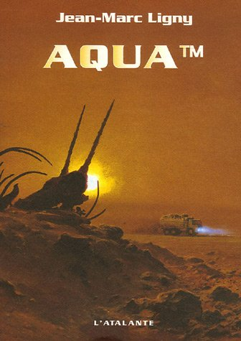
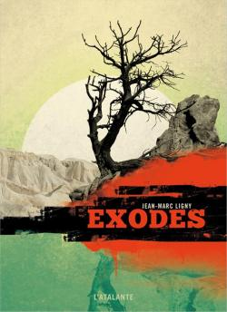
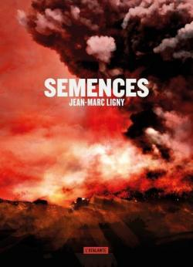
Jean-Marc Ligny
AquaTM (2006)
Exodes (2012)
Semences (2015)

Slide 18
Jean-Marc Ligny, Semences, 2015
« Il fouille dans ses poches, en sort un autre objet tabou : deux ovales noirs et brillants reliés ensemble, munis de tiges de chaque côté » (p. 94)
Natsume range son objet des Âges sombres, en présente un autre de forme oblongue, uni d’un embout brillant. Il presse quelque chose – une flamme jaillit de l’embout » (p. 94)
« Atangana fouille du bout des doigts dans les viscères [des poissons], en extrait deux petits objets aux couleurs vives : l’un est rose, plat et mou, l’autre est vert, dur, rond et muni d’un pas de vis » (p. 16) [il s’agit de deux objets en plastique, le premier un morceau de sac et l’autre un flacon]
« […] on dirait une espèce de caverne, mais les parois sont constituées de pierres toutes semblables, rectangulaires, grises et granuleuses, empilées les unes sur les autres » (p. 217)
« de l’eau jaillit soudain en pluie de la tête d’un long serpent de métal et lui tombe dessus, elle bondit en arrière avec un cri de surprise » (p. 309)

Slide 19
L’étrangisation peut concerner différents niveaux du texte
Dans le récit de Tolstoj par ex. l’étrangisation perceptive et cognitive ne s’accompagne pas d’une étrangisation linguistique et narrative

Slide 20
Italo svevo, Argo e il suo padrone, 1927 (Argo et Son maitre)
1) étrangisation linguistique
2) étrangisation perceptive
3) étrangisation narrative
4) étrangisation cognitive
5) étrangisation de genre littéraire
Par rapport au récit de Tolstoj l’étrangisation est radicalisée et concerne tous les niveaux di texte.

Slide 21
Quelques critiques
la littérarité conçue ainsi ne concerne pas la littérature en tant que telle, mais plutôt un certain type de littérature (les avant-gardes, le modernisme)
La littérature n’est pas autonome, dépend d’autres niveaux de la réalité
Importance du contexte
Comment comprendre l’évolution littéraire en faisant appel uniquement aux procédés internes au texte?
Synchronie ←→ diachronie
Et le rôle du lecteur?

